Slide 1
A Minősített Tehetséggondozó Műhelyekről

Slide 2
Az Az MTM cím Az MTM cím előzménye … előzménye … MTM cím előzménye … M
A Minősített Tehetséggondozó Műhelyek (MTM-ek)
Előzményei?
Jellemzői?
Feladatai?
Lehetőségei?

Slide 3
MTM krónika
2014. Nemzeti Tehetség Program 2015–2016. évi cselekvési programja
2015. december 31. A Minősített Tehetséggondozó Műhe- lyek minősítési eljárásának kézikönyve
2016. április–május minősítő szakemberek kiválasztása
2016. május–június minősítő szakemberek 30 órás felkészítése
2016. október pályázati felhívás
2016. decemberig előminősítési szakasz
2016. februárig dokumentációs szakasz
2017. áprilisig helyszíni minősítő ülések
2017. május Döntéshozó Testület ülései, kiértesítés

Slide 4
Pályázatok száma

Slide 5
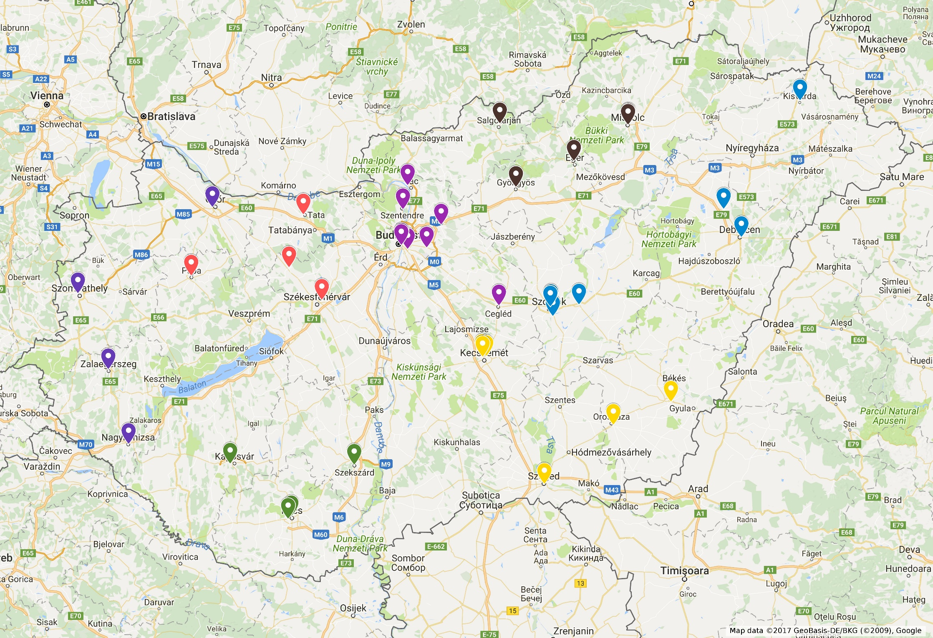
Területi eloszlás - régiók

Slide 6
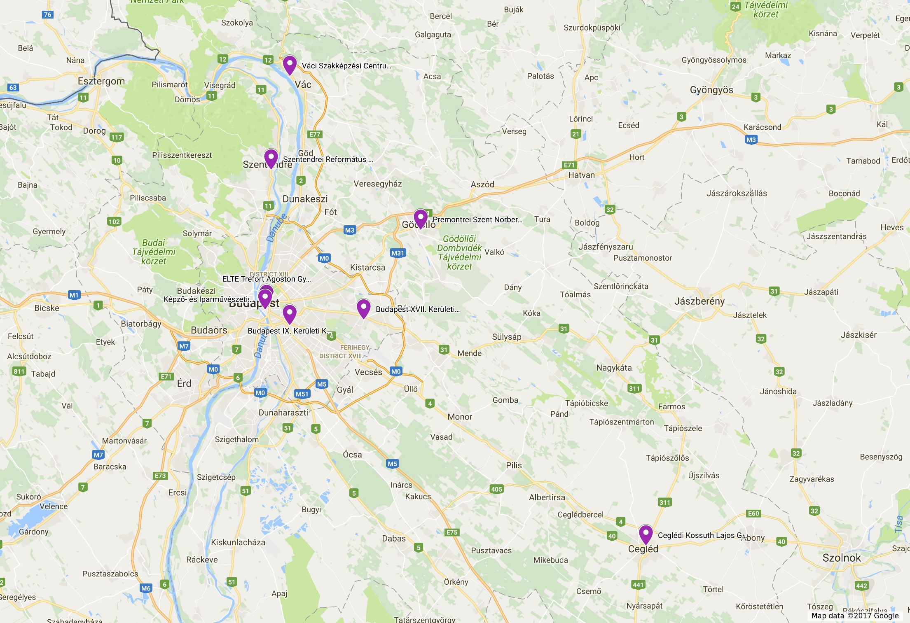
Területi eloszlás - KMR

Slide 7
Megoszlás iskolatípusok szerint

Slide 8
Megoszlás fenntartók szerint

Slide 9
Más tehetséggondozó hálózatok tagjaként

Slide 10
Tehetségsegítő hálózatok jellemzői
 | Folyamatos támogatás / finanszírozás | Időbeli lehatárolás | Egyenletes lefedettség | Intézmény típusok
AJTP | igen | nem releváns | igen | gimnázium és kollégium
Szakszolgálatok | igen | nem releváns | igen | szakszolgálati tagintézmény
MTM | igen | 5 év | igen | általános iskola gimnázium szakgimnázium szakközépiskola
Tehetségpontok | nem | 3 év | nem | bármely
Referencia intézmények | nem | 3 év | nem | bármely

Slide 11
MTM-ek feladatai
Alapfeladatok:
tehetségszűrés, -azonosítás
komplex tehetséggondozó programok megvalósítása
kontroll/nyomon követés
tehetség-tanácsadás, szakmai konzultáció biztosítása
egyéni jó gyakorlatok kifejlesztése
hálózati együttműködés
Kiegészítő feladatok:
publikációs tevékenység
diákmentori tevékenység
életvezetési, pályaorientációs tanácsadás
önkéntesek bevonása
szponzoráció megteremtése
civil szervezetek bevonása
bemutatkozási lehetőség tehetségek számára

Slide 12
Jó gyakorlatok KMR
INTÉZMÉNY NEVE | JÓ GYAKORLATA
Budapest IX. Kerületi Kosztolányi Dezső Általános Iskola | Tehetséggondozó sakkoktatás. Kompetenciafejlesztés adaptációval.
Budapest XVII. Kerületi Balassi Bálint Nyolcévfolyamos Gimnázium | "Ismersz olyat, aki szereti?" – A tanulás rejtett dimenziói
ELTE Trefort Ágoston Gyakorló Gimnázium | Laboratóriumi vizsgálatok, mérések a korszerű természettudományos tehetséggondozásban
Képző- és Iparművészeti Szakgimnázium és Kollégium | Összművészeti műhely a tehetségek támogatásában
Ceglédi Kossuth Lajos Gimnázium | BÉKA Matematika
Premontrei Szent Norbert Gimnázium, Egyházzenei Szakgimnázium és Kollégium | Iskolai tanösvény létesítése a Premontrei Gimnázium udvarán
Szentendrei Református Gimnázium (SZRG) | Lucius és barátai – múzeumi témanap a rómaiak mindennapi életéről
Váci SZC Boronkay György Műszaki Szakgimnáziuma és Gimnáziuma | Sikeres diákmentorok közreműködésével megvalósuló versenyfelkészítő

Slide 13
Jó gyakorlatok Dél-Alföld, Dél-Dunántúl
INTÉZMÉNY NEVE | JÓ GYAKORLATA
Jankay Tibor Két Tanítási Nyelvű Általános Iskola | Tízezer lépés
Kecskeméti Bolyai János Gimnázium | A német nyelvi kreativitás komplex fejlesztése
Kecskeméti Szakképzési Centrum Gáspár András Szakgimnáziuma és Szakközépiskolája | Kreator Színházpedagógiai Műhely
Kecskeméti Széchenyivárosi Arany János Általános Iskola | Tanulj sportosan!
Orosházi Vörösmarty Mihály Általános Iskola | Tehetséggondozás robotikával
SZTE Gyakorló Gimnázium és Általános Iskola | Játékos LEGO tehetséggondozó program
Bárczi Gusztáv Óvoda, Általános Iskola, Szakiskola, Kollégium, EGYMI | Mindenki tehetséges valamiben
Ciszterci Rend Nagy Lajos Gimnáziuma | Tehetséggondozás kémiából
PTE Gyakorló Általános Iskola, Gimnázium, Szakgimnázium és Óvoda | Sebők Gábor Emlékverseny
Szekszárdi Garay János Gimnázium | Kutakodók szakkör

Slide 14
Jó gyakorlatok Észak-Alföld, Észak-Magyarország
INTÉZMÉNY NEVE | JÓ GYAKORLATA
Baptista Szeretetszolgálat EJSZ Kölcsey Ferenc Általános Iskolája | "Erdeink ezer arca" – négy kirándulás a környező erdőkbe
DE Kossuth Lajos Gyakorló Gimnáziuma és Általános Iskolája | Fizika a színpadon
Hajdúböszörményi Bocskai István Gimnázium | Robotika Tehetséggondozó Műhely
Kisvárdai Bessenyei György Gimnázium és Kollégium | Varázsvár
Szandaszőlősi Általános Iskola és Alapfokú Művészeti Iskola | Lőrincz-féle komplex tantermi játékok
Szolnoki Fiumei Úti Általános Iskola | Fiumei Nagy Könyv a kisiskolások olvasóvá neveléséért
Szolnoki Műszaki SZC Pálfy-Vízügyi Szakgimnáziuma | Robotolunk
Földes Ferenc Gimnázium | Tehetséggondozó szakkör a Zrínyi Versenyen eredményes 4. évfolyamos tanulók számára
Gyöngyösi Berze Nagy János Gimnázium | Minden művészet egyazon forrásból ered
Lévay József Református Gimnázium és Diákotthon | Tehetséggondozó Mentor-program
Neumann János Gimnázium, Szakgimnázium és Kollégium | Pénzügyi-gazdasági ismeretek oktatása és Vállalkozói Verseny szervezése
Salgótarjáni SZC Táncsics Mihály Szakgimnáziuma és Szakközépiskolája | Informatikát szerető diákok tehetségfejlesztése a Táncsicsban

Slide 15
Jó gyakorlatok Közép-Dunántúl, Nyugat-Dunántúl
INTÉZMÉNY NEVE | JÓ GYAKORLATA
Eötvös József Gimnázium és Kollégium | Természettudományi tehetséggondozás
Móri Radnóti Miklós Általános Iskola | Szabaduló szoba
Székesfehérvári Kossuth Lajos Általános Iskola | "Kodály útján" emelt szintű ének-zene oktatás szervezése
Türr István Gimnázium és Kollégium | Tanulásmódszertan ötödikeseknek
Batthyány Lajos Gimnázium | Informatika feladatok megközelítése több szinten
ELTE Bolyai János Gyakorló Általános Iskola és Gimnázium | Tehetséggondozás terepen – természettudományos tábor
Győri Műszaki Szakképzési Centrum Hild József Építőipari Szakgimnáziuma | Re-bútorok készítése újrahasznosított anyagokból
Zalaegerszegi Zrínyi Miklós Gimnázium | Komplex természettudományi képességek fejlesztése gazdagító programpárok segítségével

Slide 16
Új Nemzedék Központ támogatások
Az Új Nemzedék Központ által az MTM-eknek nyújtott komplex támogatási csomag elemei:
akkreditált pedagógus-továbbképzések
tehetséges tanulókat támogató mentorprogramok
képesség- és tehetségfejlesztő eszközök
szülőket és szakembereket bevonó szakmai rendezvények
az MTM-eknek nyújtott szakmai konzultáció és tanácsadás
a szakmai együttműködések támogatása
utazás, táborok
publikációs lehetőség biztosítása

Slide 17
Köszönöm megtisztelő figyelmüket!
Elter András, szakmai vezető
„Tehetségek Magyarországa” program
mtm@unp.hu

